Slide 1
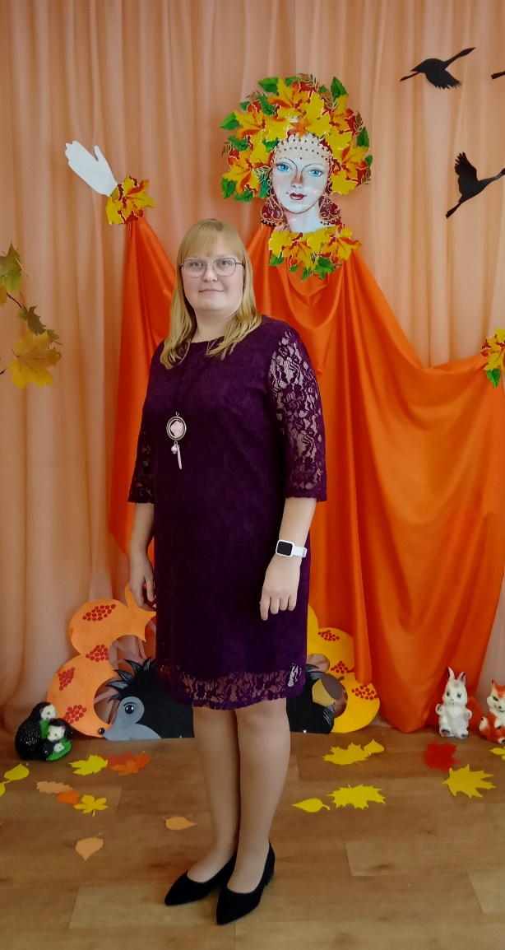
Министерство образования Республики Мордовия Портфолио Камодиной Ольги Ивановны воспитателя МДОУ «Детский сад №85 комбинированного вида
Дата рождения: 16.05.1987 г.
Профессиональное образование: МГПИ им. Евсевьева, 2010 г.
Специальность: «Педагогика и психология» с дополнительной специальностью «Олигофренопедагогика»
№ диплома и дата выдачи: ВСГ 458289 22.06. 2010 г.
Переподготовка: МГПИ имени М. Е. Евсевьева от 27.12. 2017 г.
Общий трудовой стаж: 13 лет
Стаж педагогической работы: 13 лет
Стаж в данной организации: 13 лет
Наличие квалификационной категории: первая квалификационная категория, приказ №391 от 19.05.2021г.

Slide 2
Инновационный педагогический опыт на тему: «Развитие творческой активности детей посредством нетрадиционных техник рисования» представлена на сайте: https://ds85sar.schoolrm.ru Оригинальность педагогического опыта составляет: 87,98% Материал проверен на плагиат на сайте: https://antiplagiat.ru/

Slide 3
Участие в инновационной (экспериментальной) деятельности

Slide 4
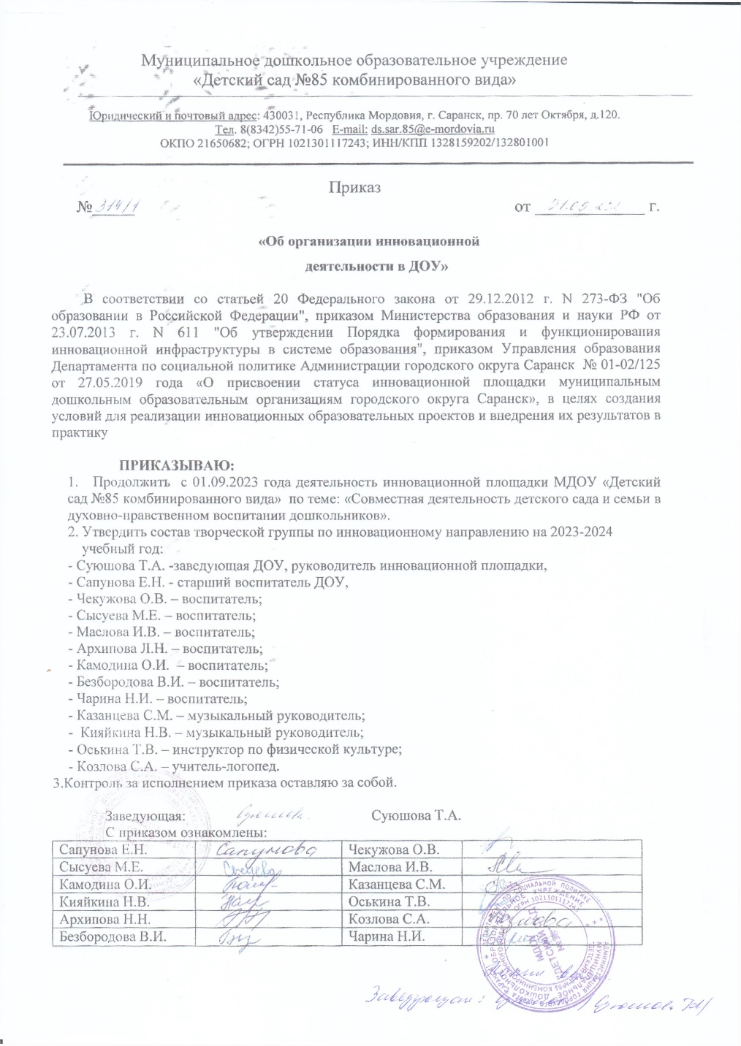
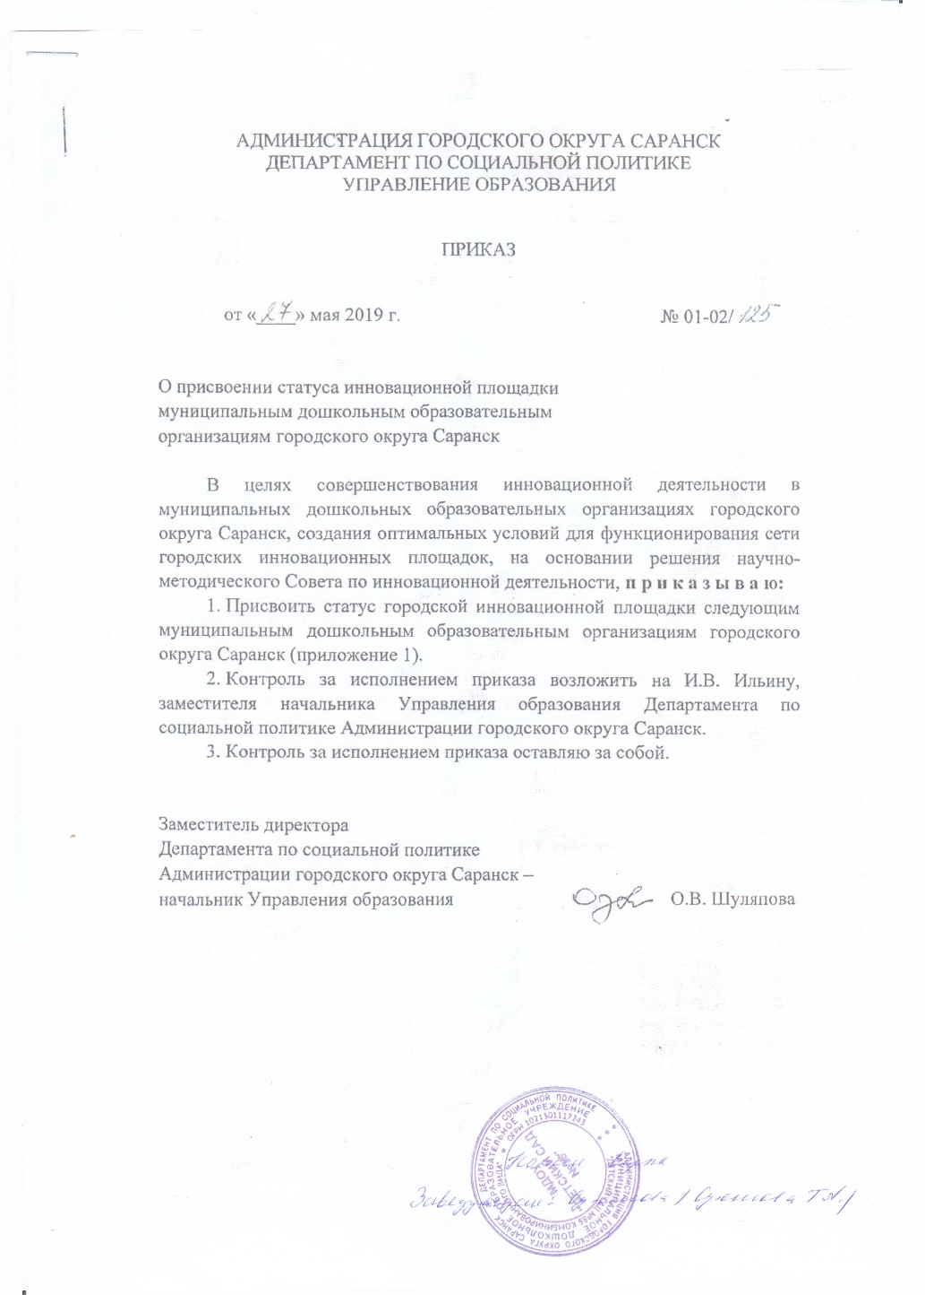

Slide 5
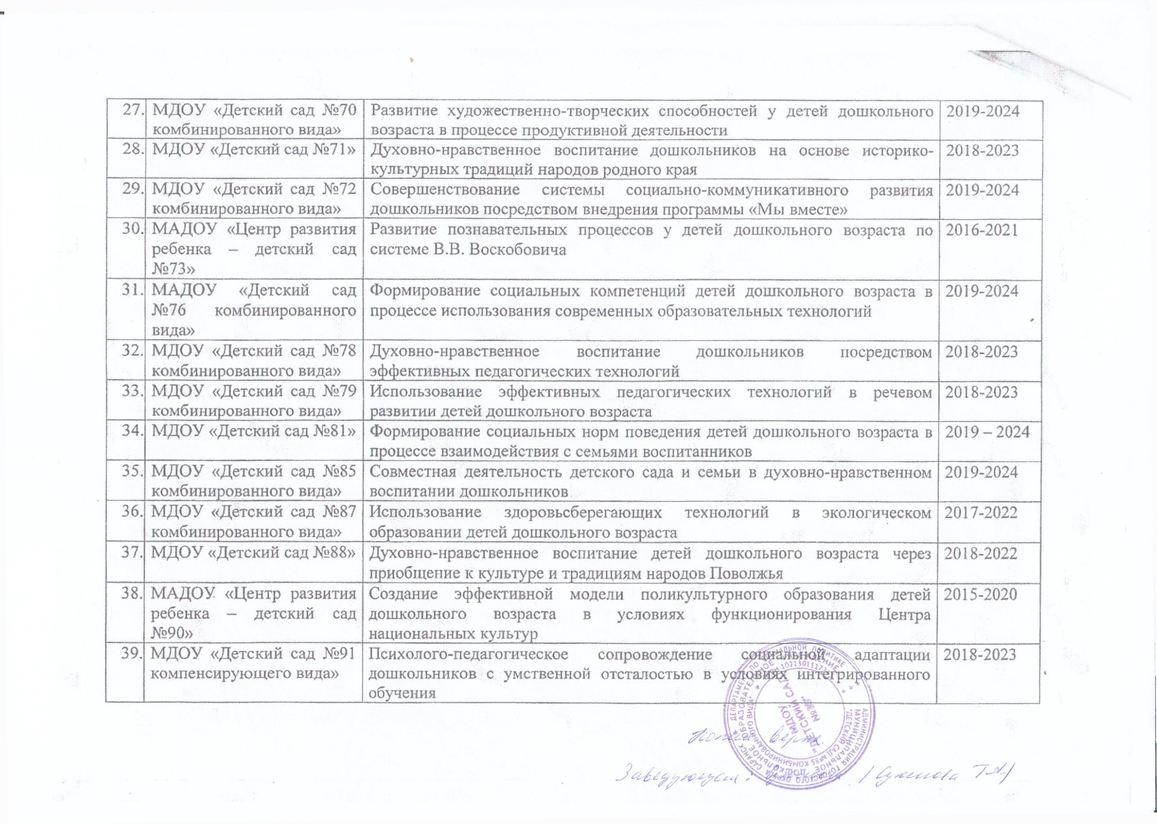

Slide 6
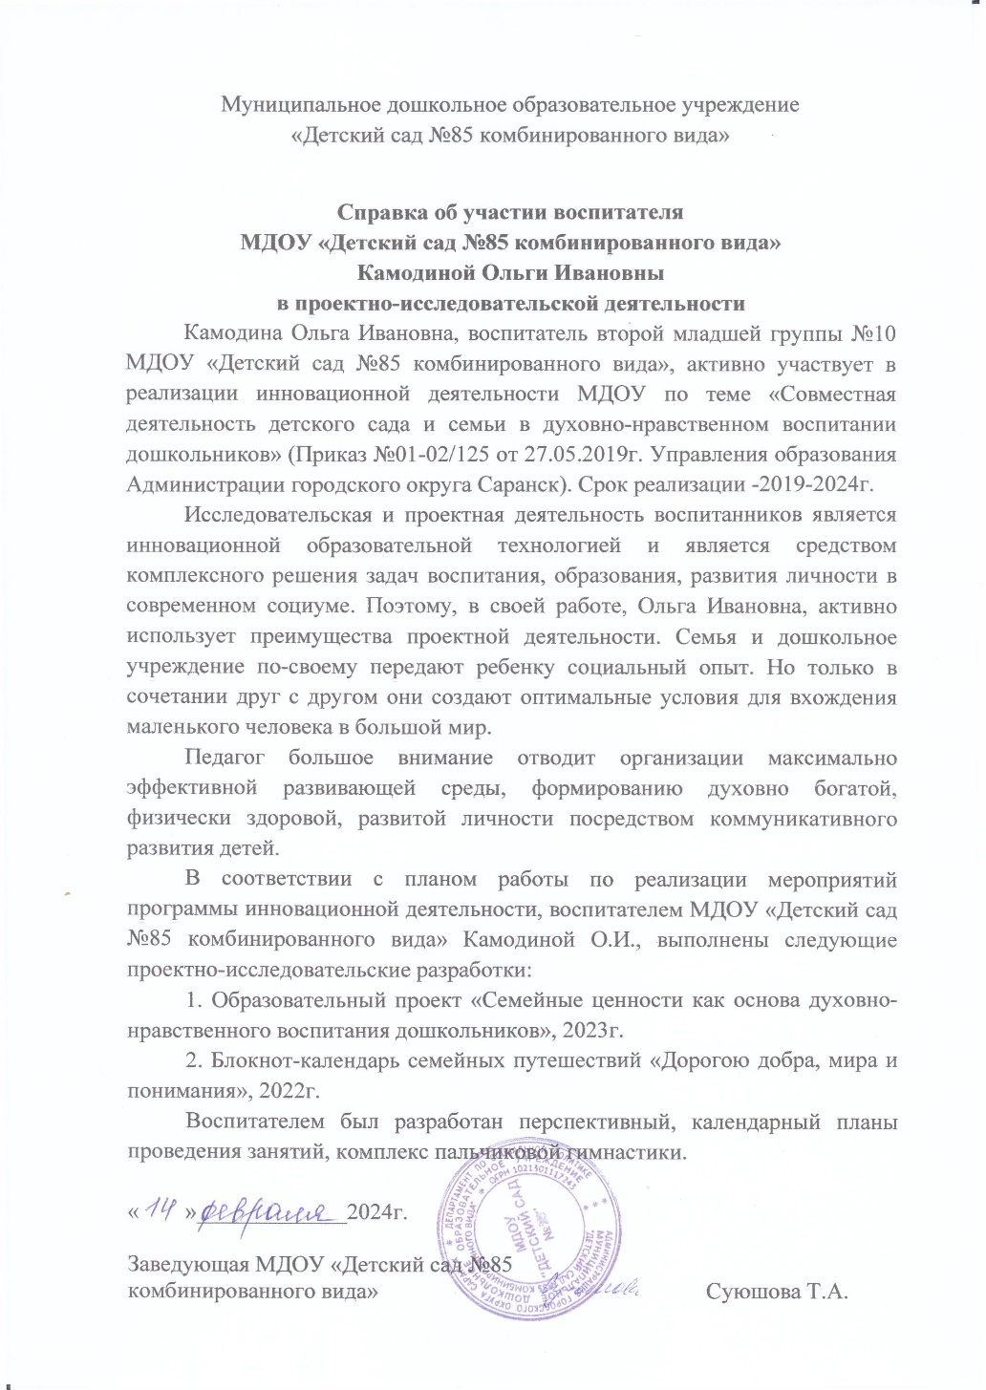

Slide 9
Наставничество

Slide 10
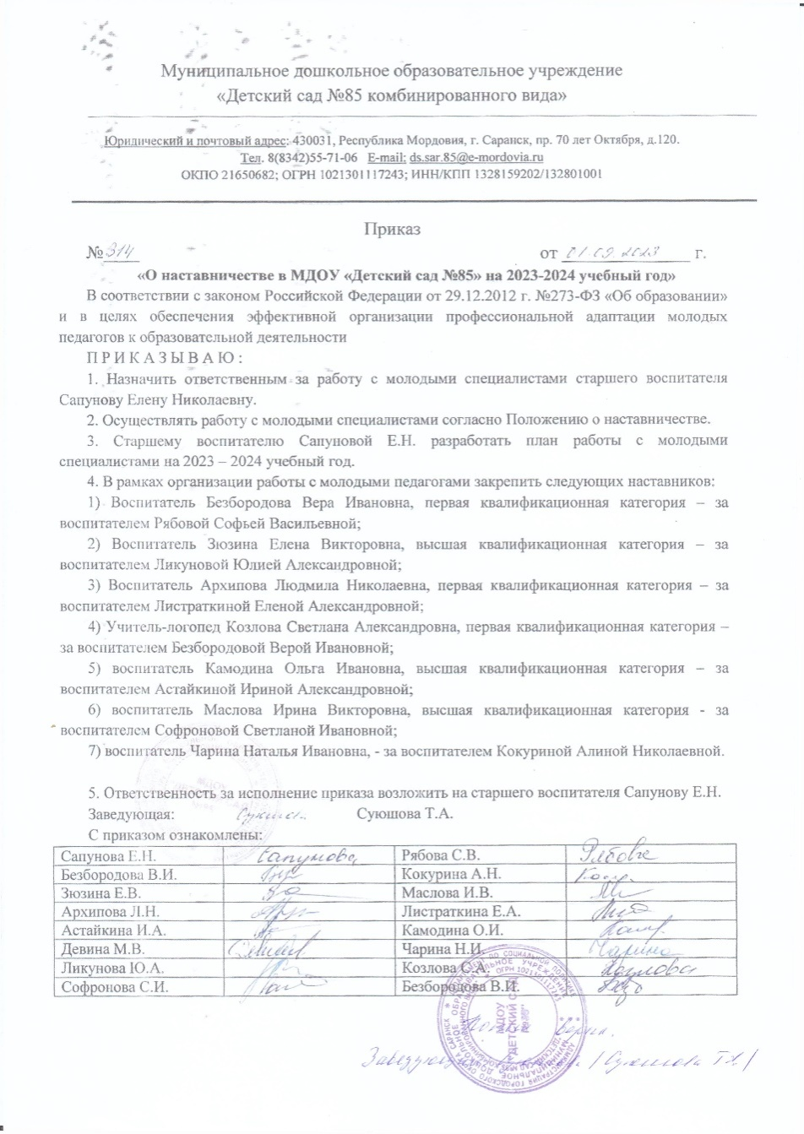
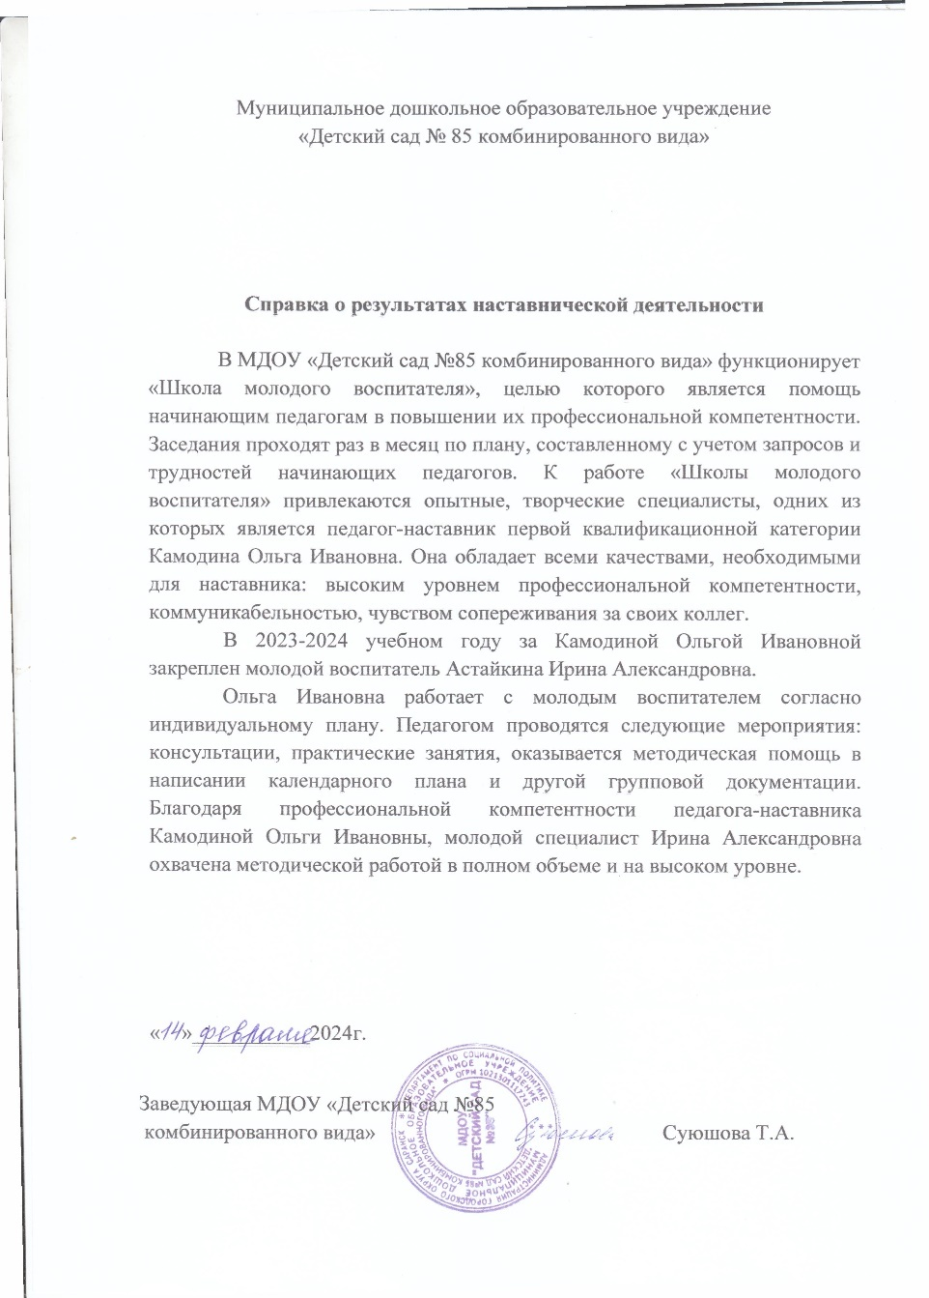

Slide 11
Наличие публикаций

Slide 12
Интернет-публикации

Slide 13
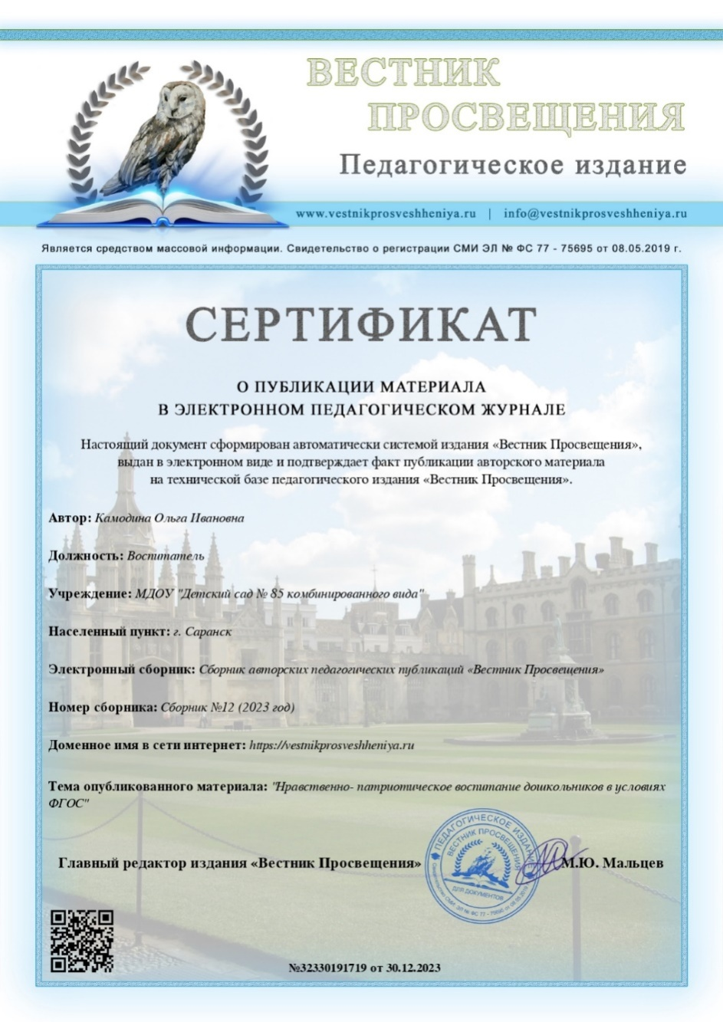
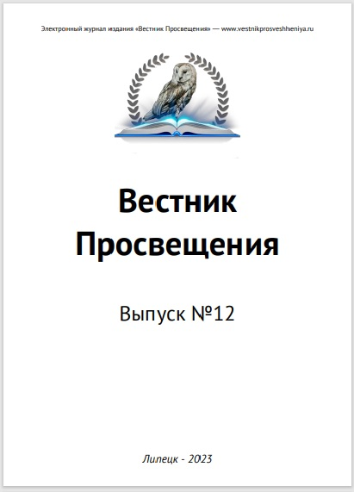
Всероссийский уровень

Slide 14
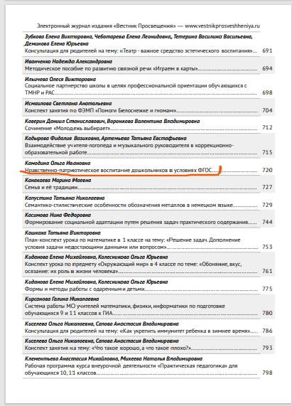

Slide 15
Результаты участия воспитанников в конкурсах, выставках, турнирах, соревнованиях, акциях, фестивалях.

Slide 16
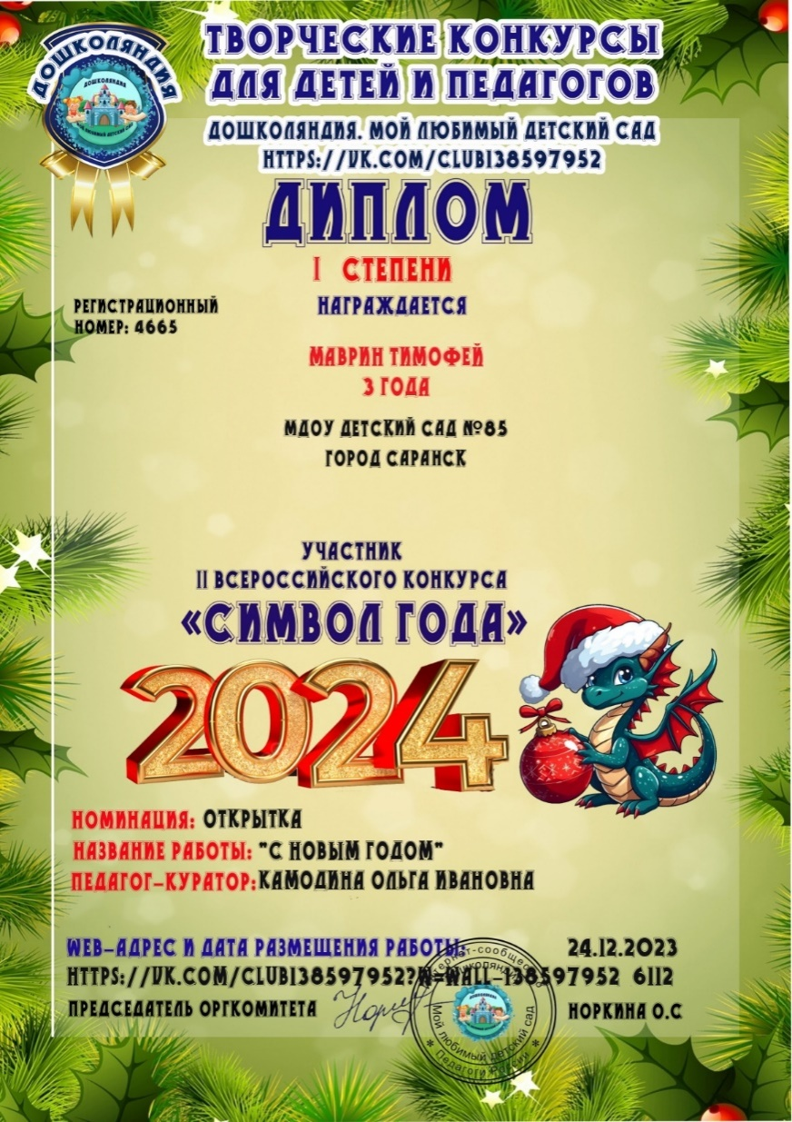
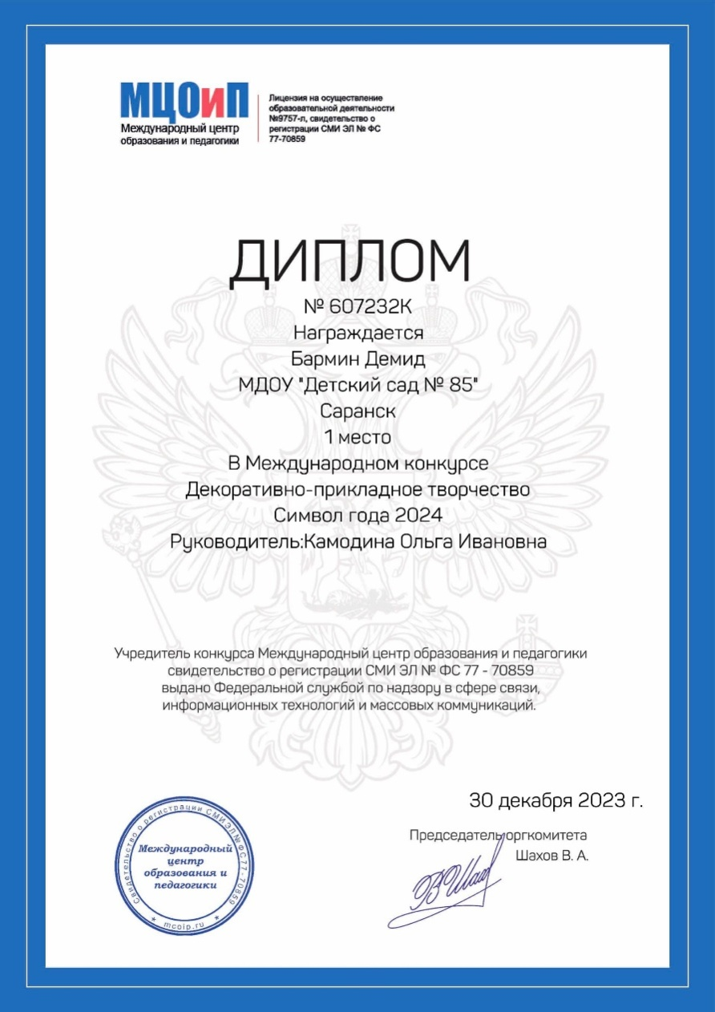
В сети интернет

Slide 17
Муниципальный уровень

Slide 18
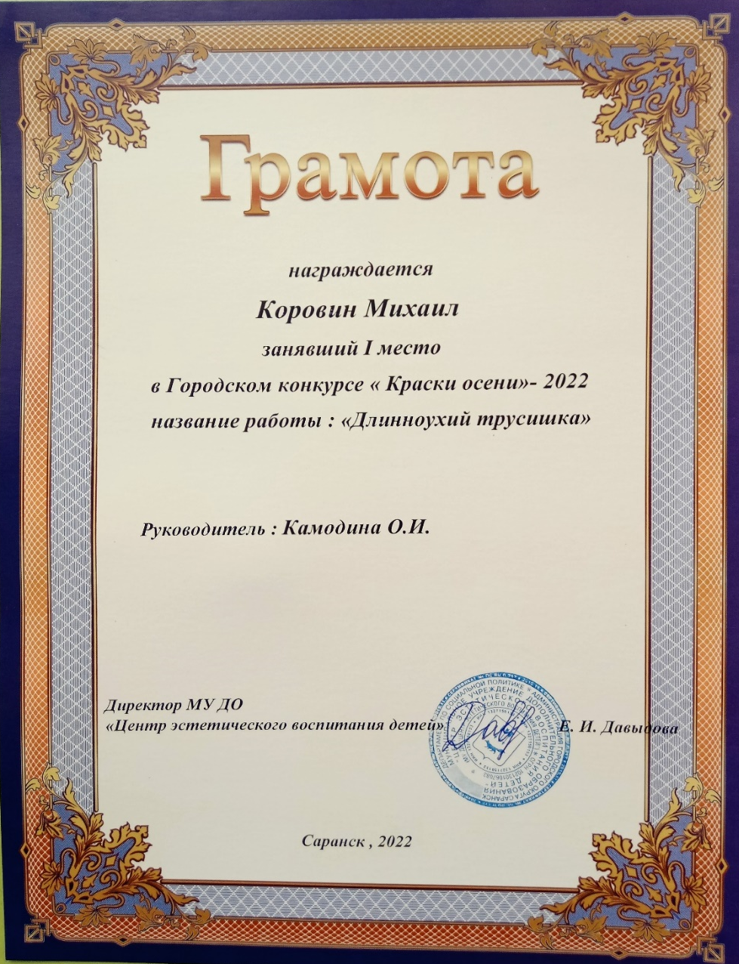
Муниципальный уровень

Slide 19
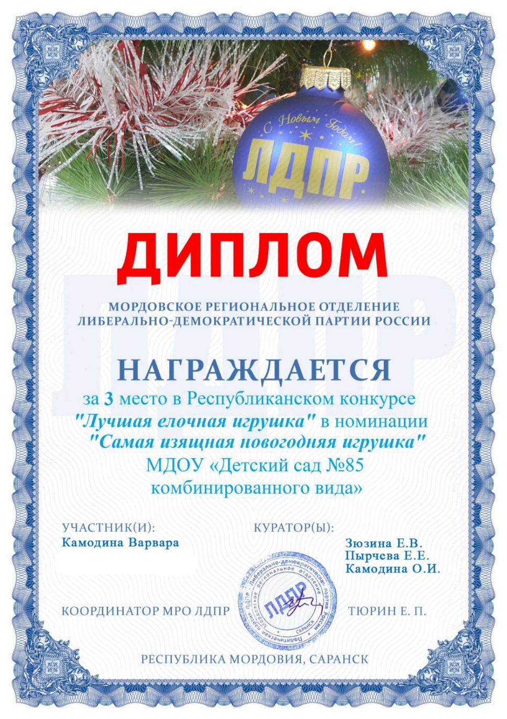
Республиканский уровень

Slide 20
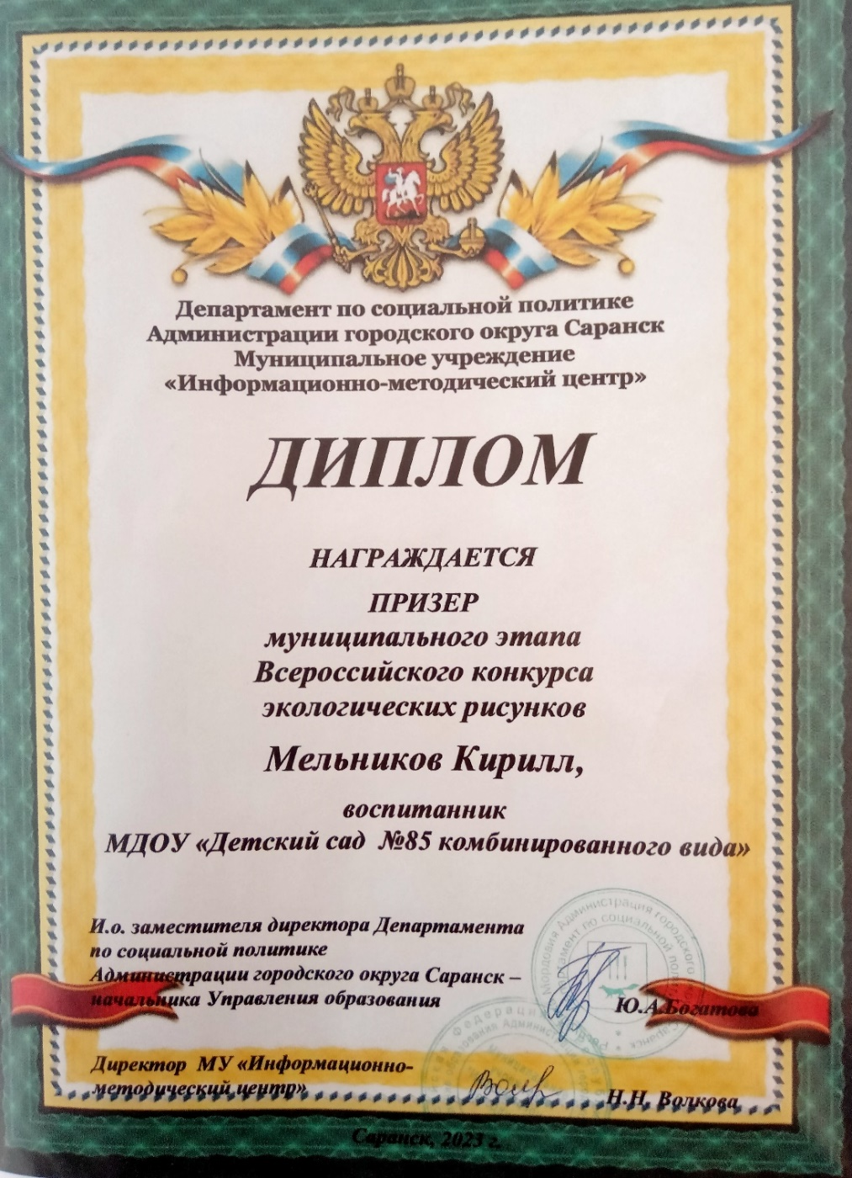
Всероссийский уровень

Slide 21
Наличие авторских программ, методических пособий

Slide 22
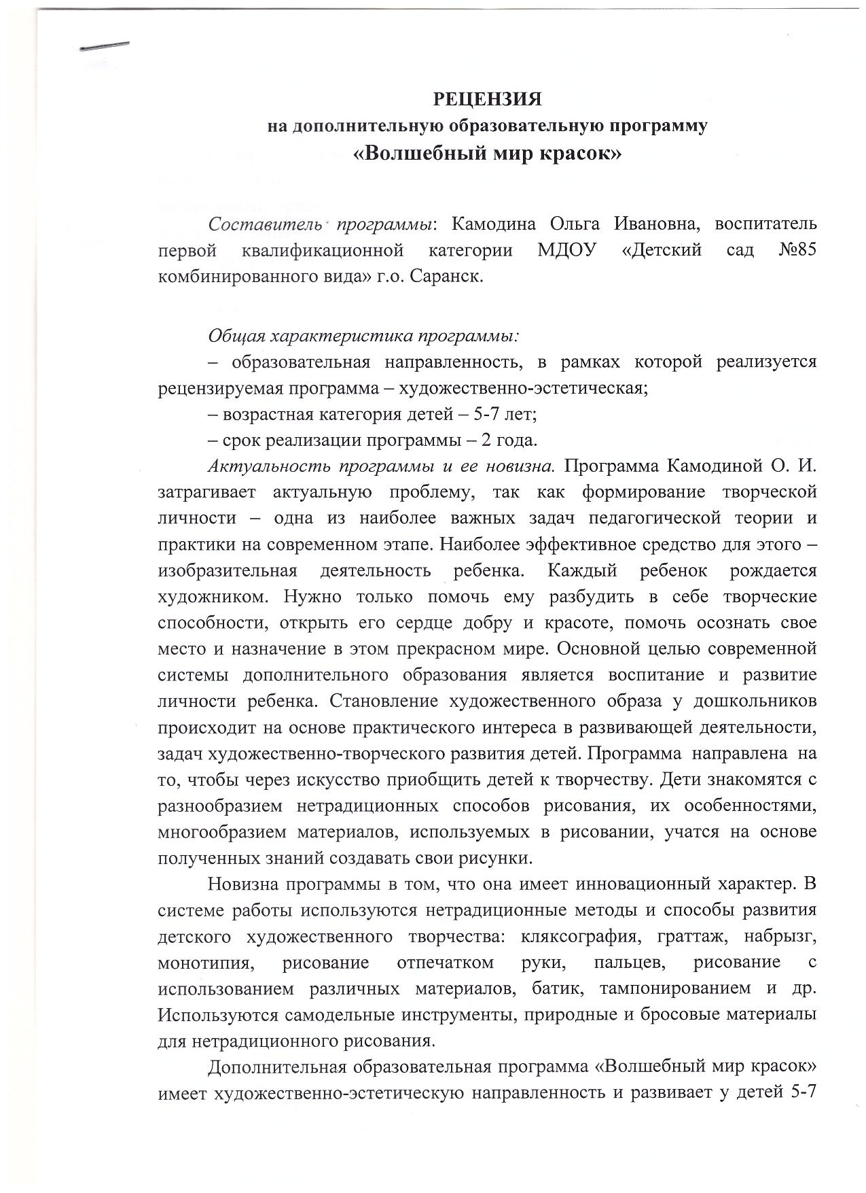

Slide 23
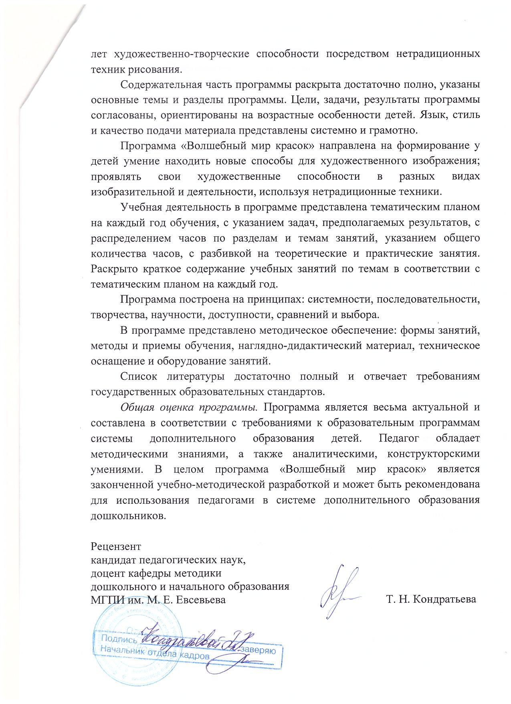

Slide 24
Выступления на заседаниях методических советов, научно –практических конференциях, педагогических чтениях, семинарах , секциях, форумах, радиопередачах.

Slide 25
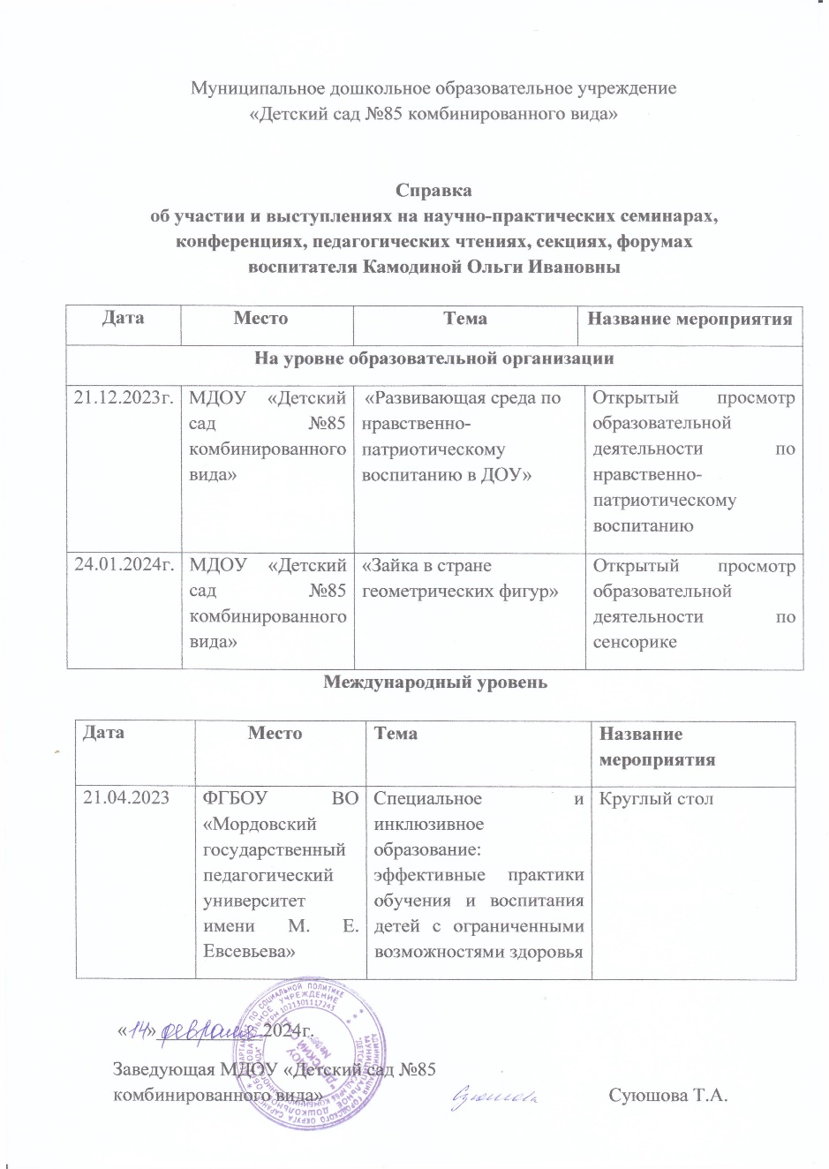
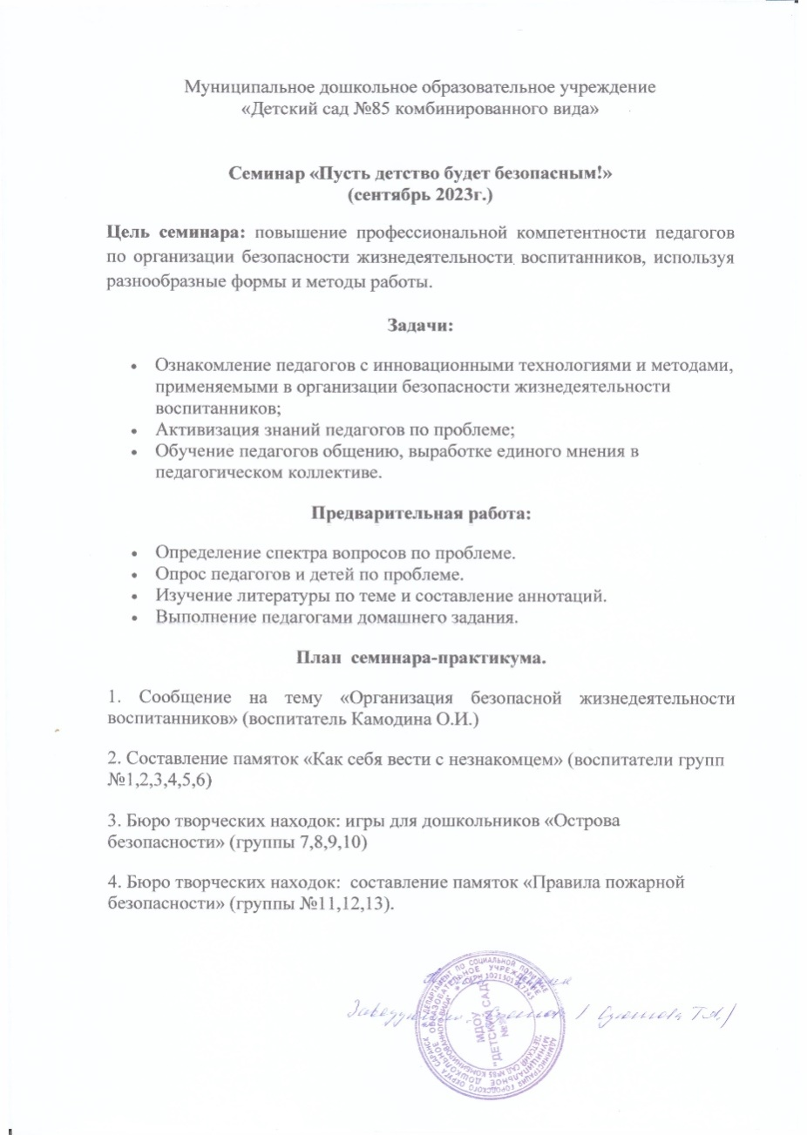
На уровне образовательной организации

Slide 26
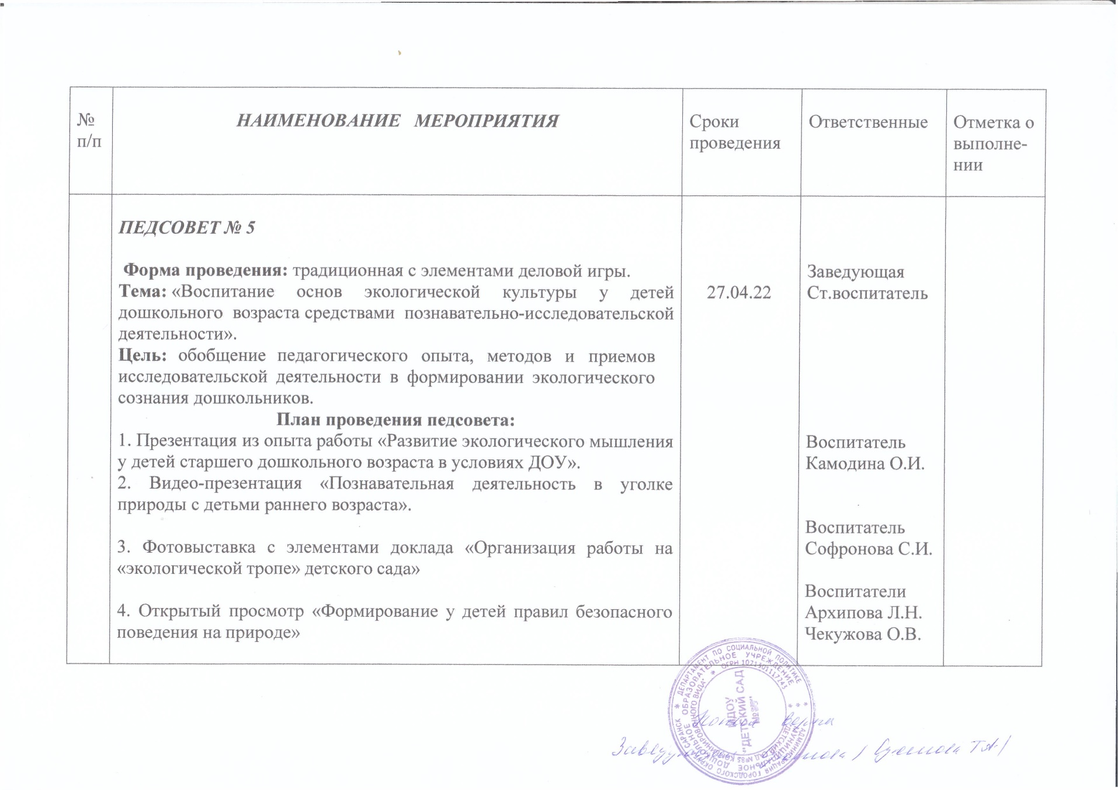
На уровне образовательной организации

Slide 27
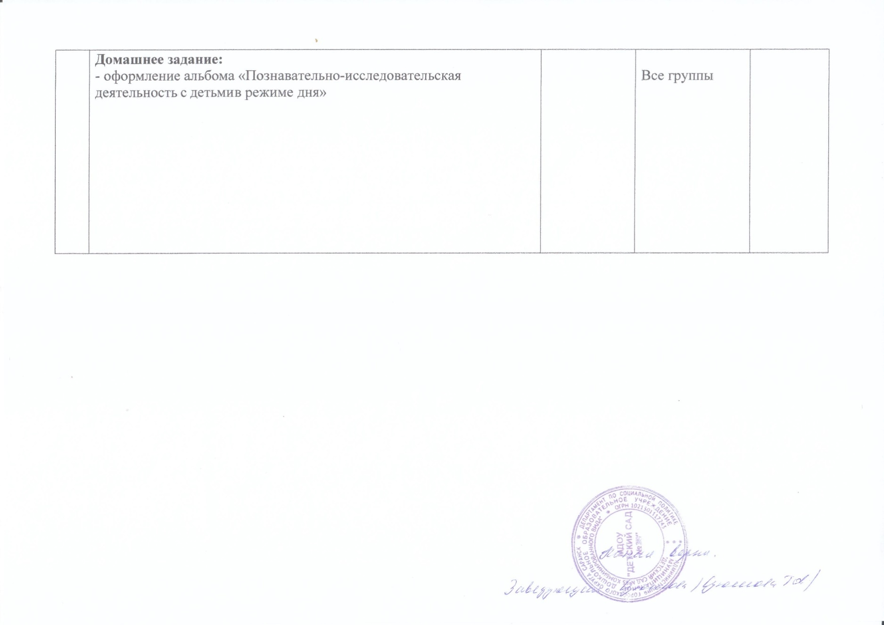

Slide 28
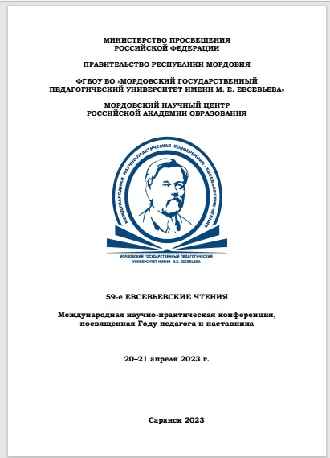
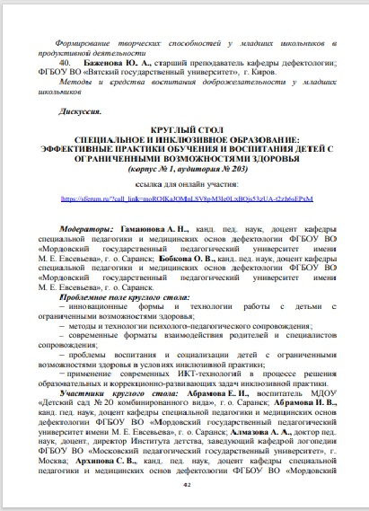
Международный уровень

Slide 29
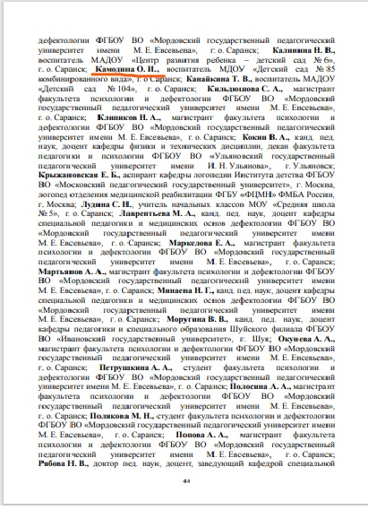

Slide 30
Проведение открытых занятий, мастер классов, мероприятий.

Slide 31
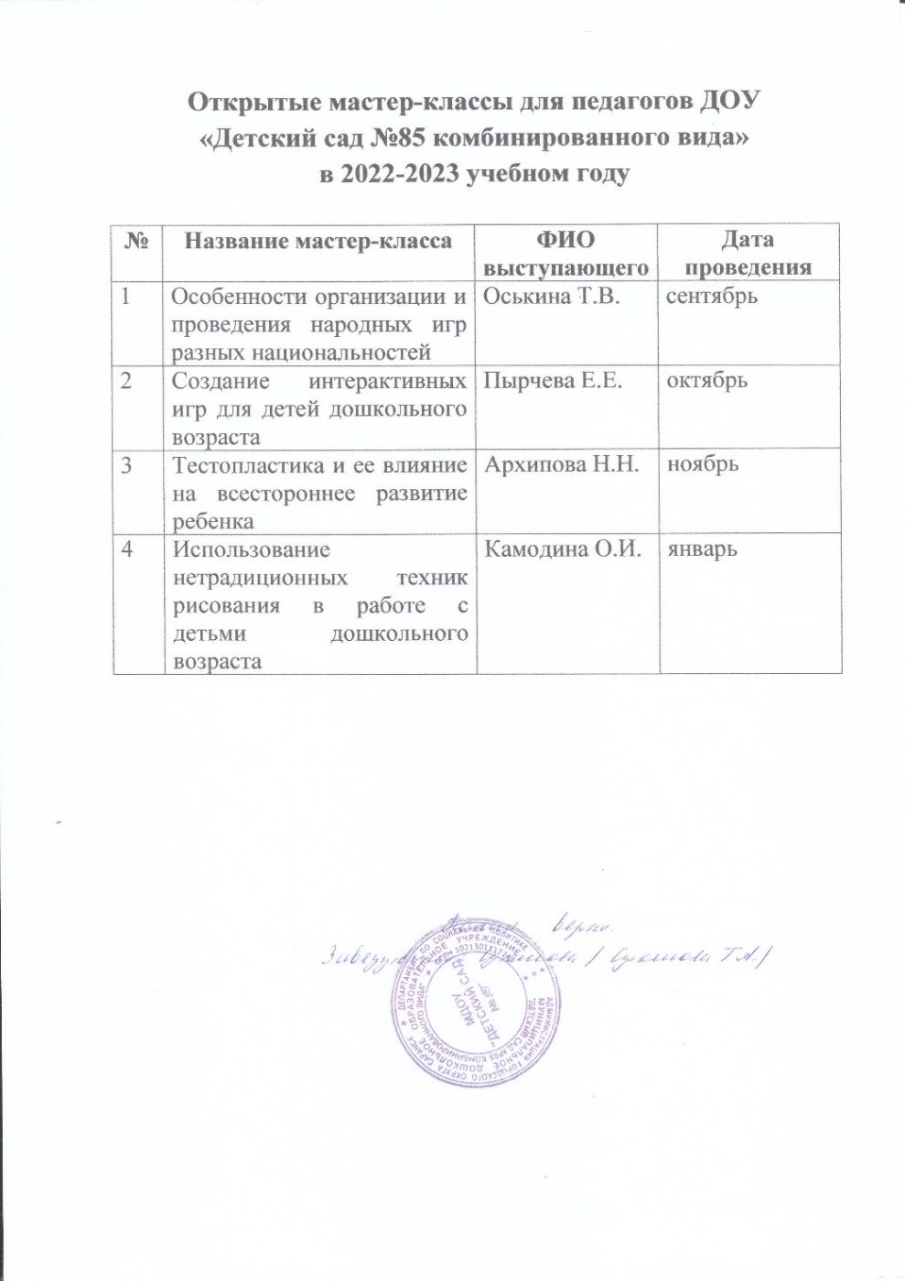
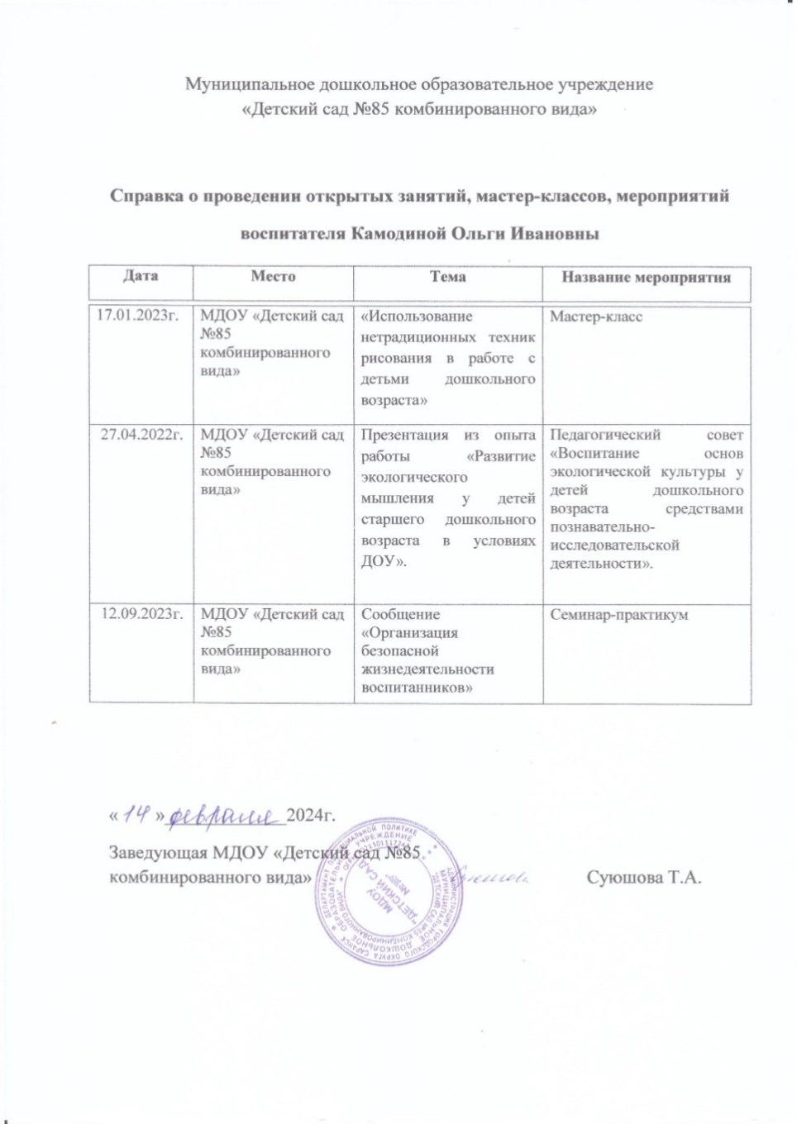
На уровне образовательной организации

Slide 32
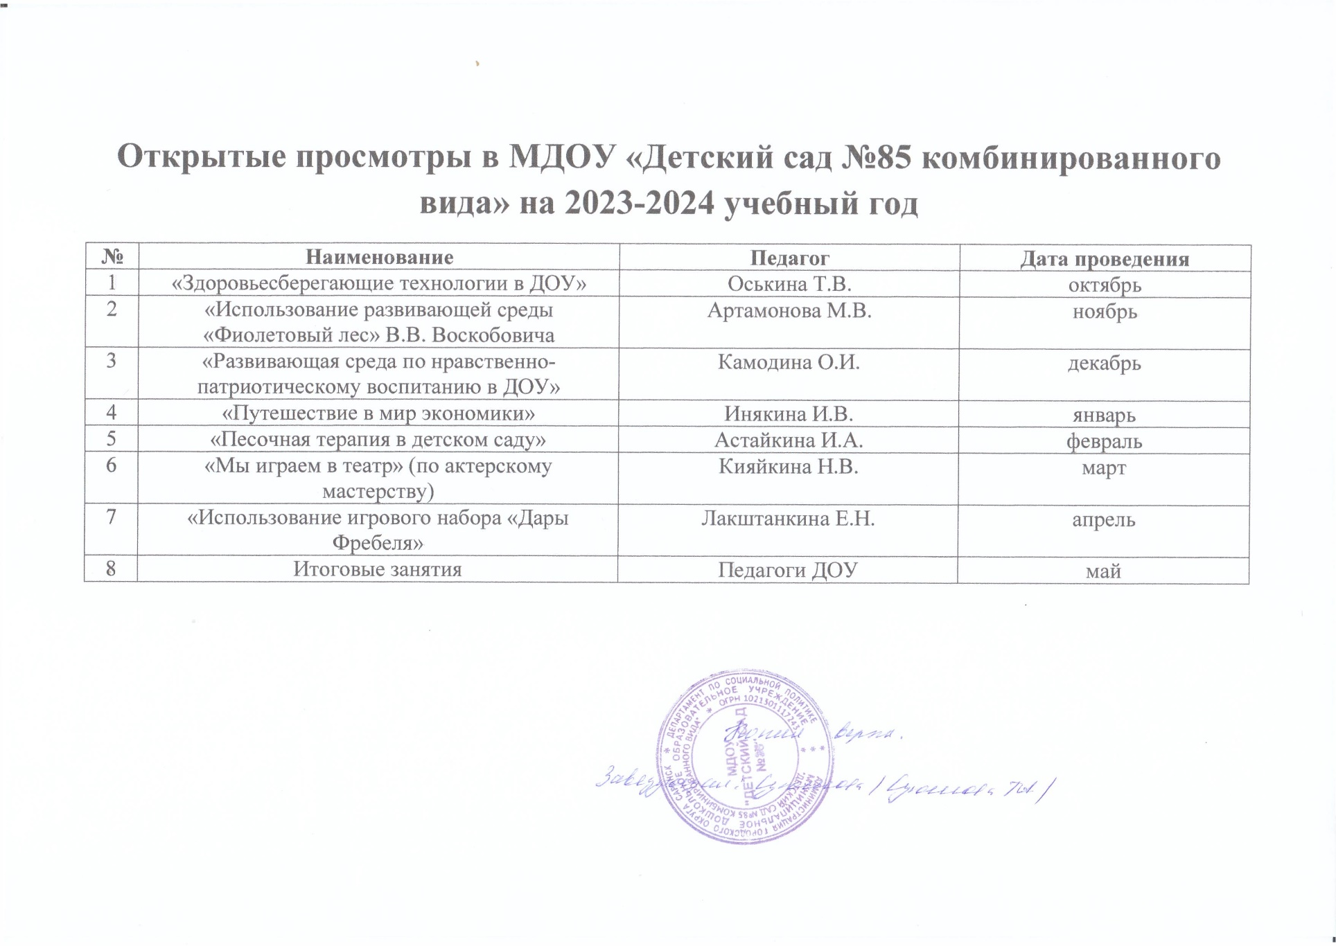
На уровне образовательной организации

Slide 33
Общественно- педагогическая активность педагога: участие в комиссиях, педагогических сообществах, в жюри конкурсов.

Slide 34
В сети интернет

Slide 35
Позитивные результаты работы с воспитанниками.

Slide 36
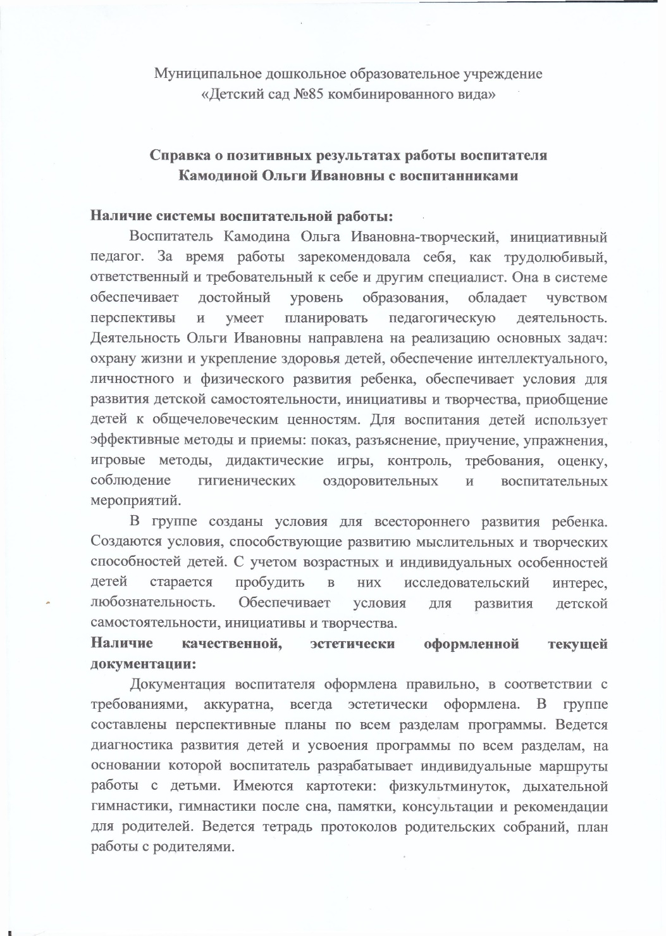
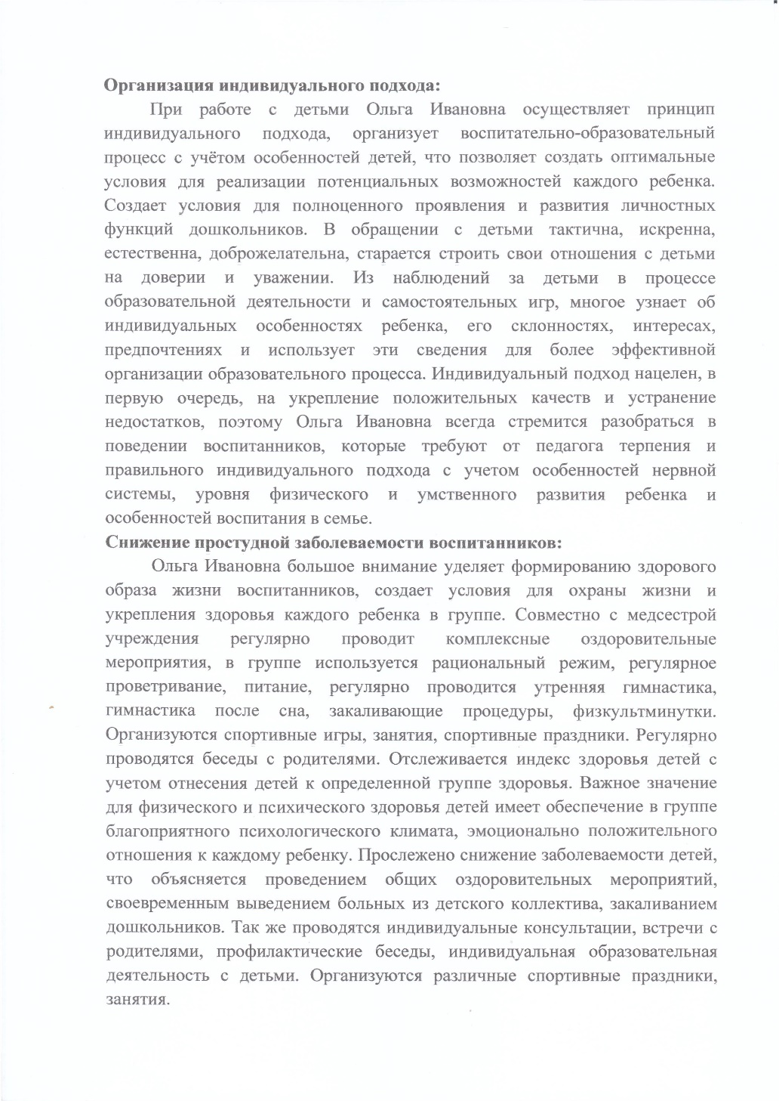

Slide 37
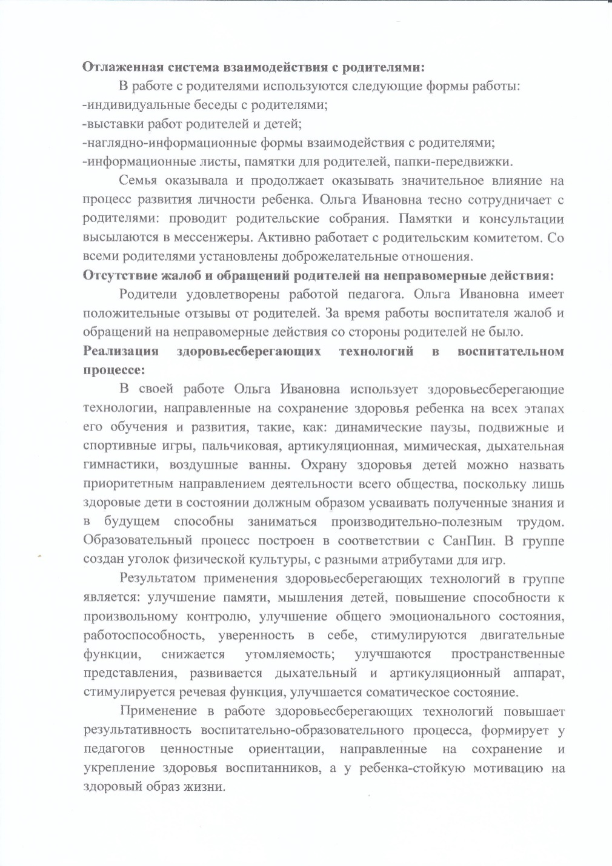
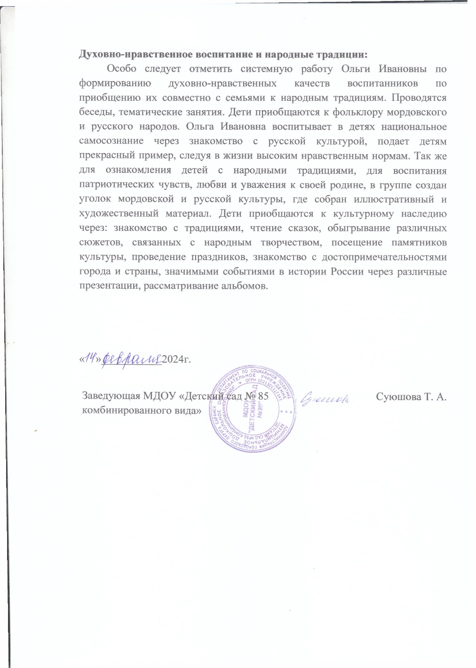

Slide 38
Качество взаимодействия с родителями.

Slide 39
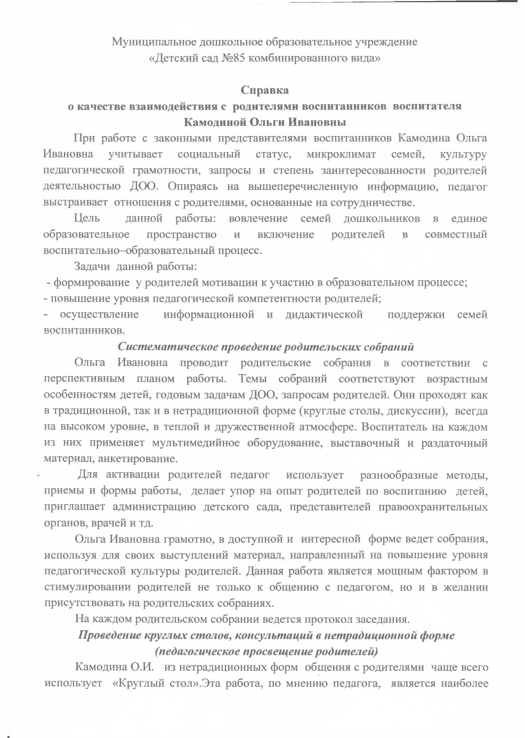
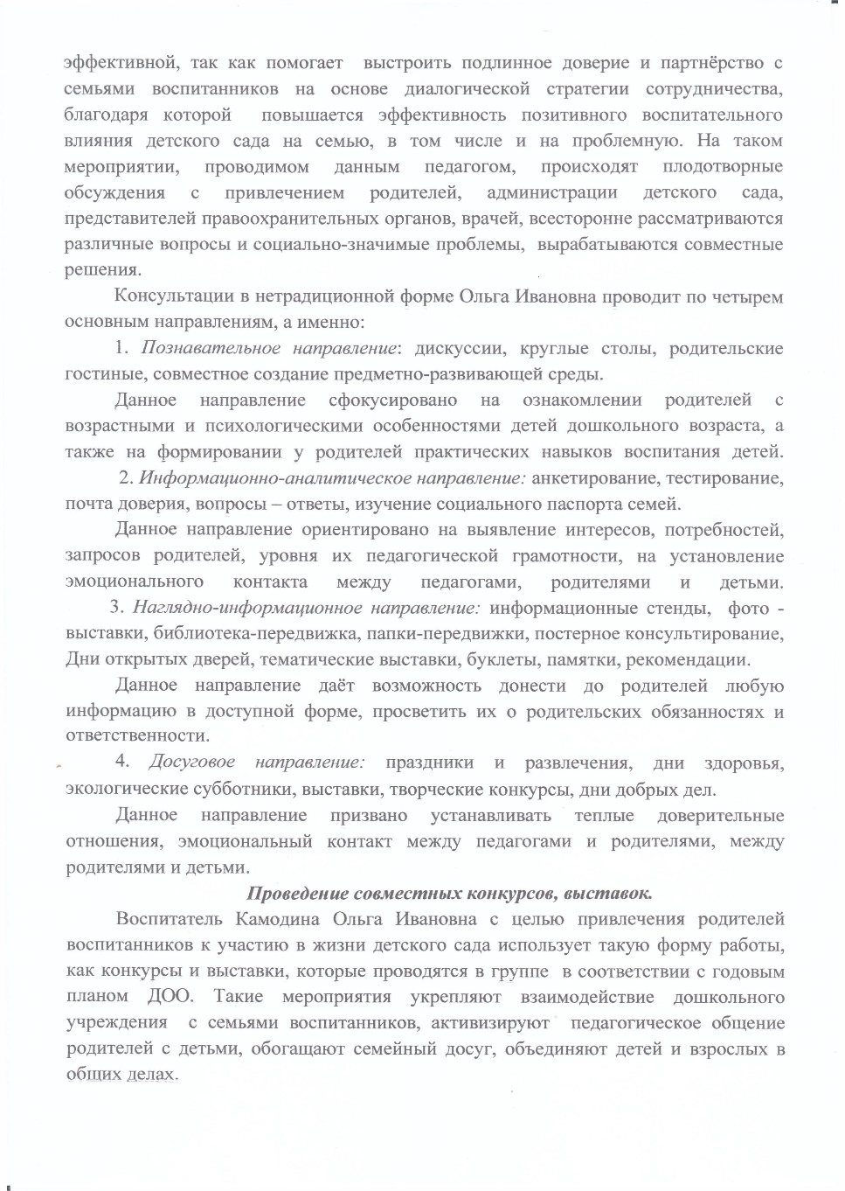

Slide 40
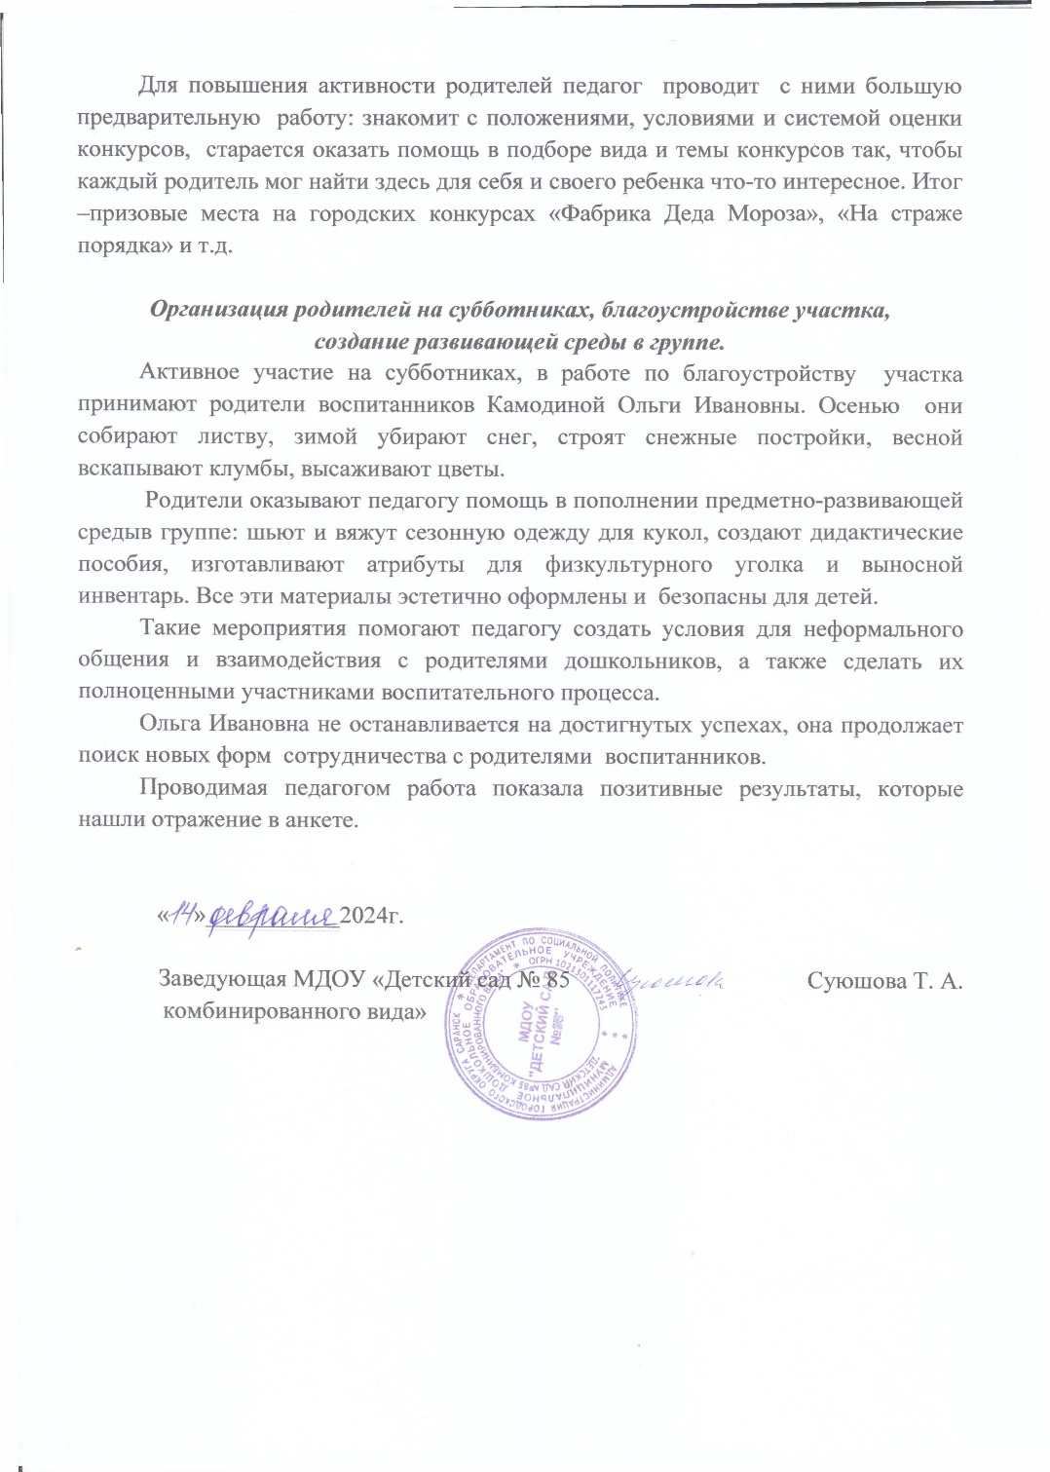

Slide 41
Работа с детьми из социально – неблагополучных семей.

Slide 42
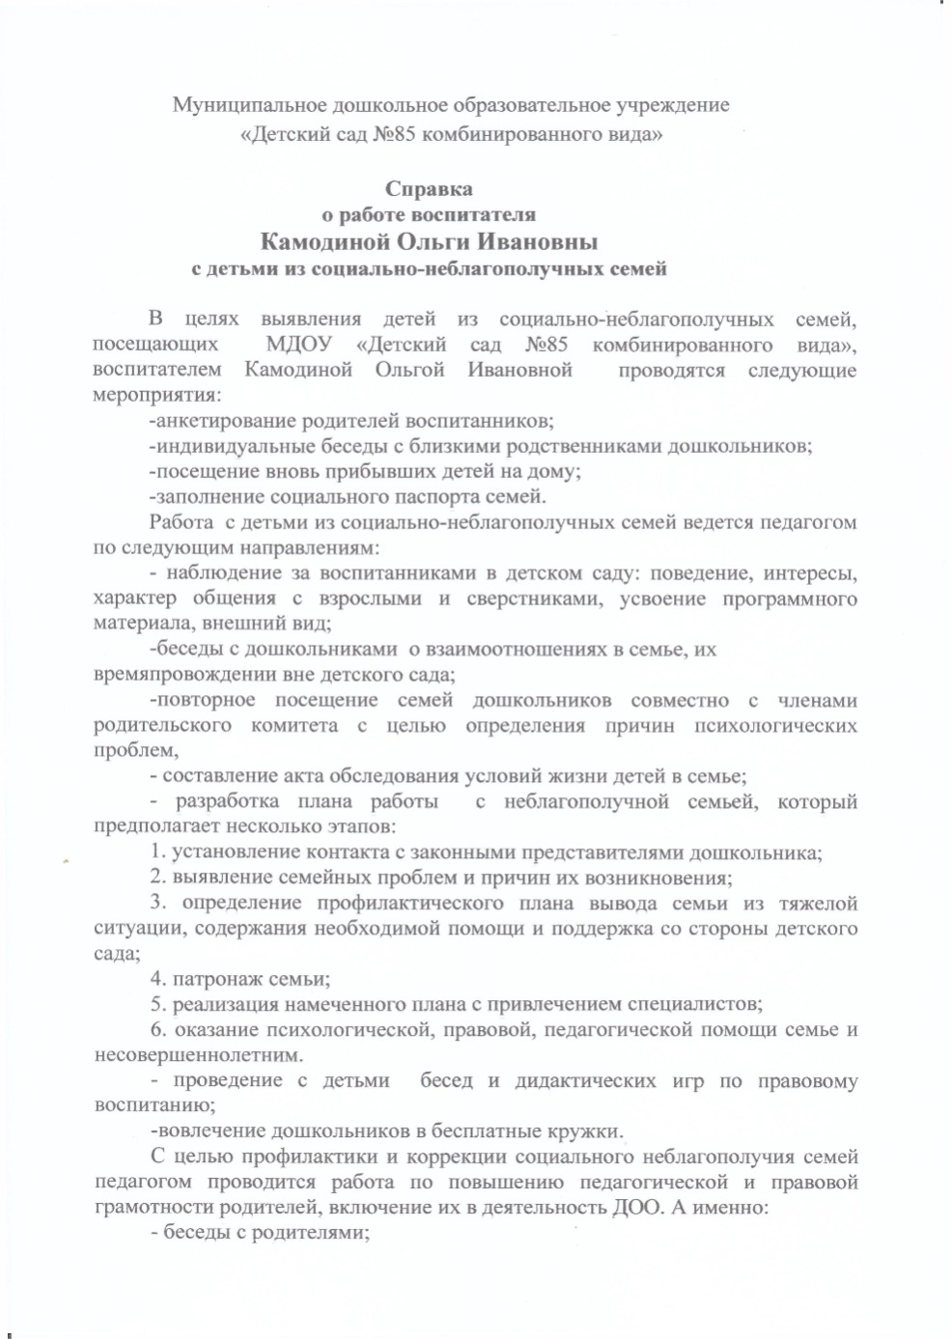
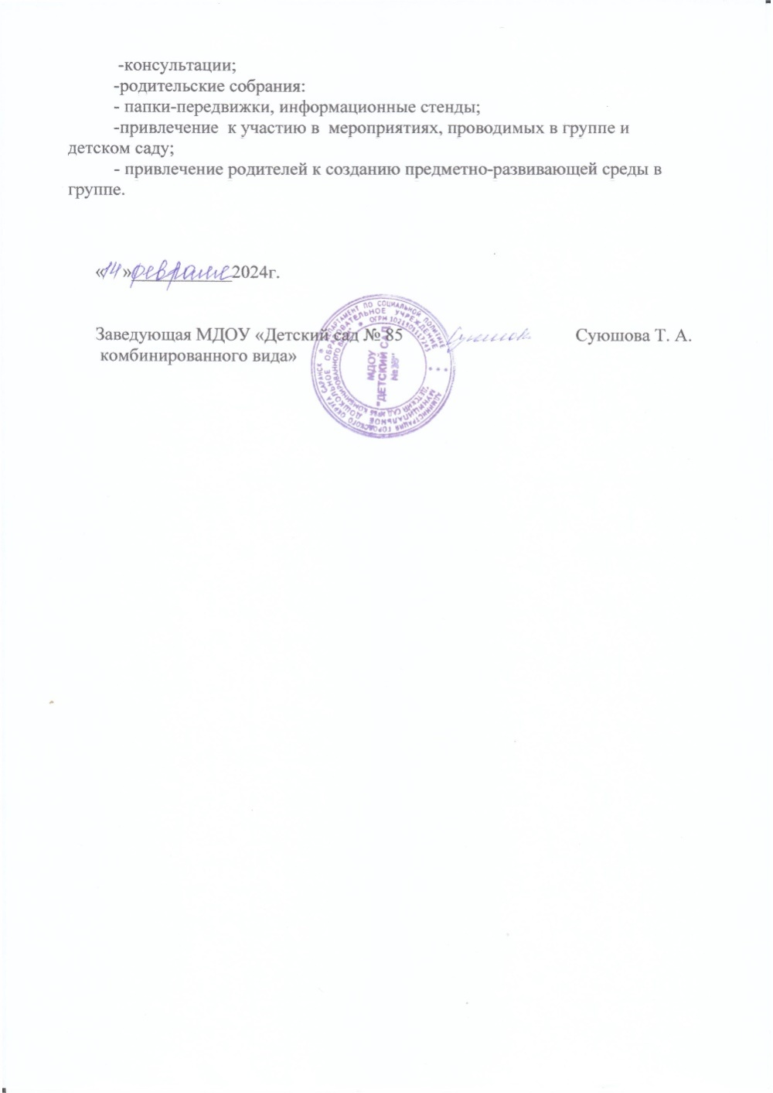

Slide 43
Участие педагога в профессиональных конкурсах.

Slide 44
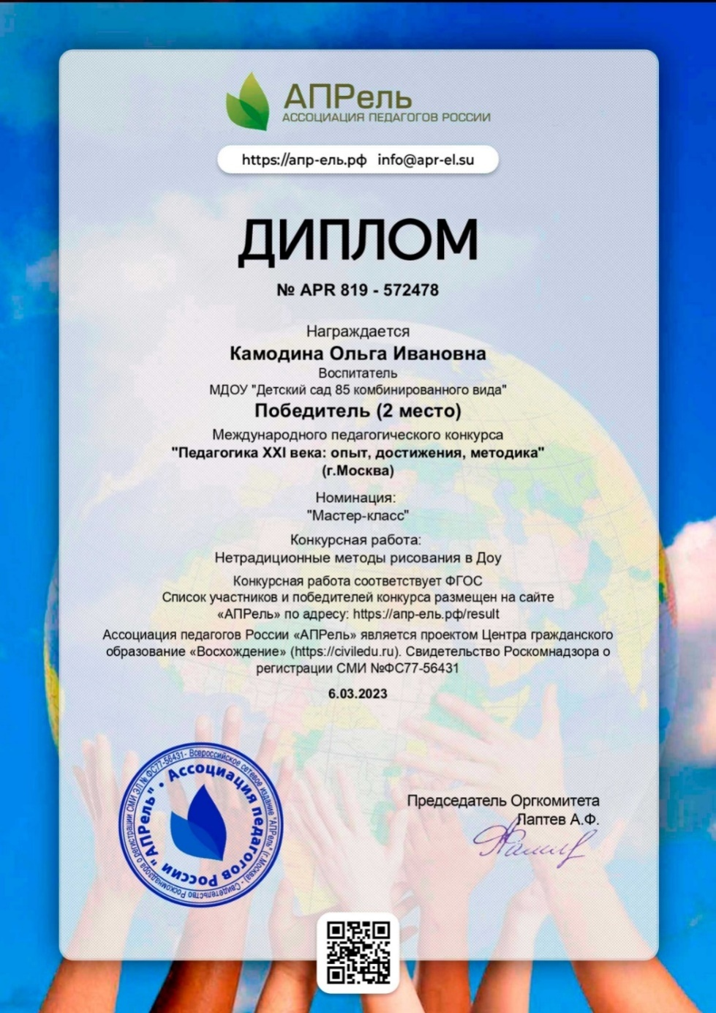
В сети интернет

Slide 45
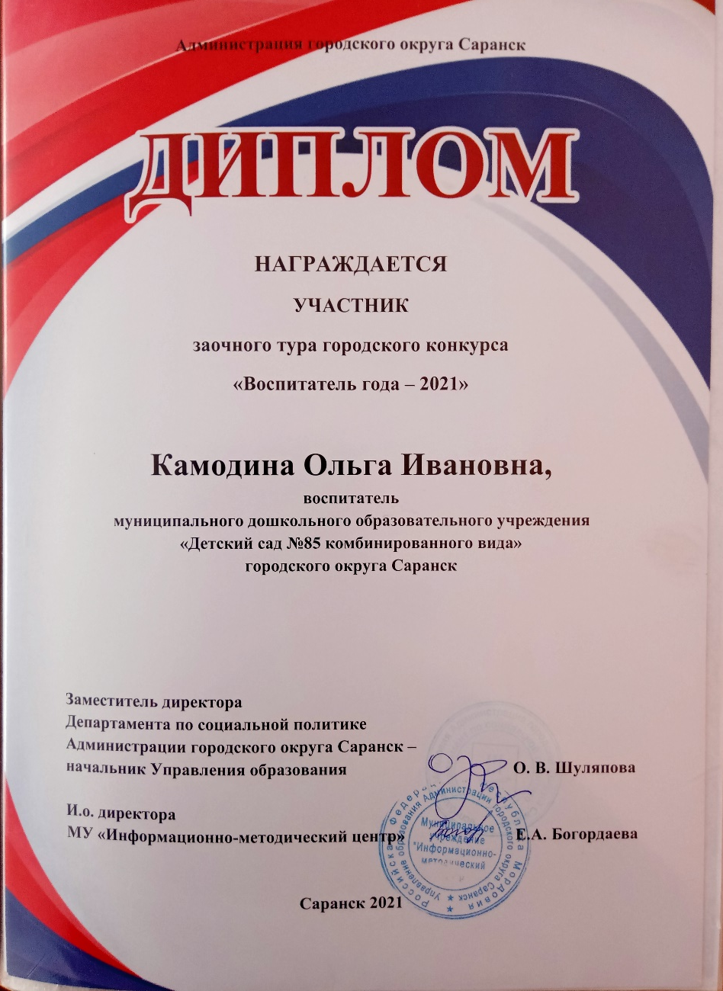
Муниципальный уровень

Slide 46
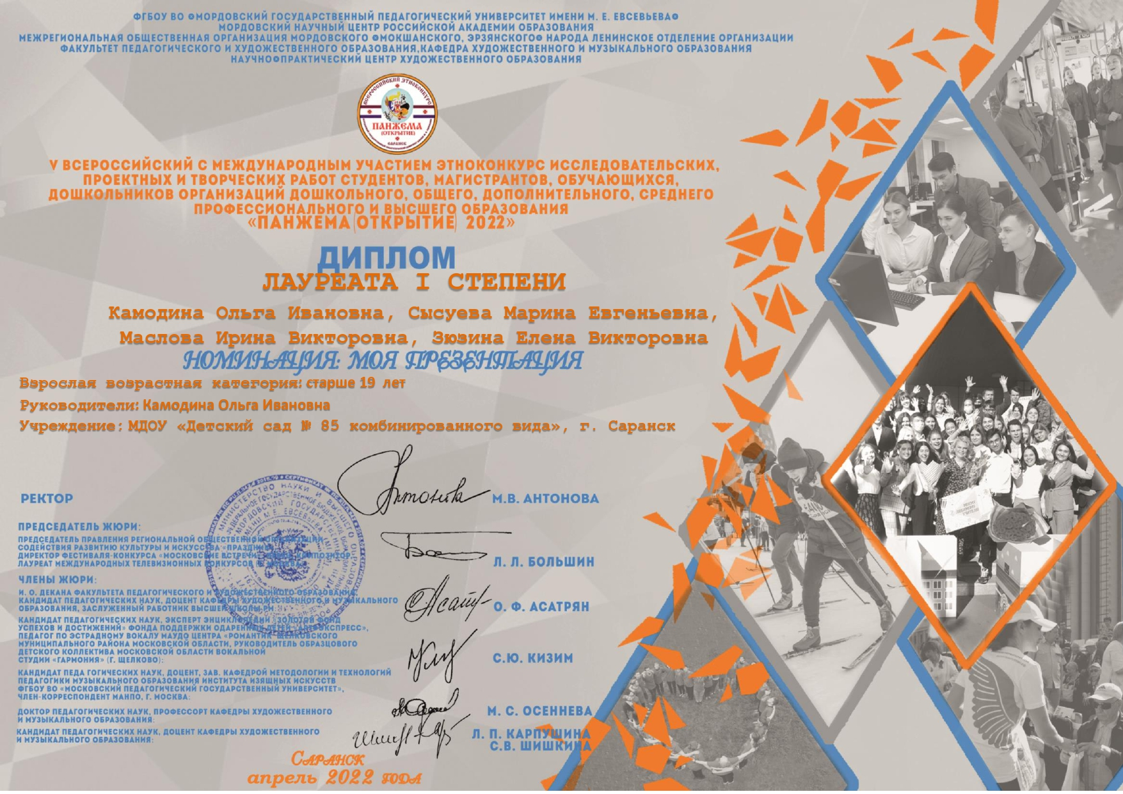
Всероссийский уровень

Slide 47
Награды и поощрения.

Slide 48
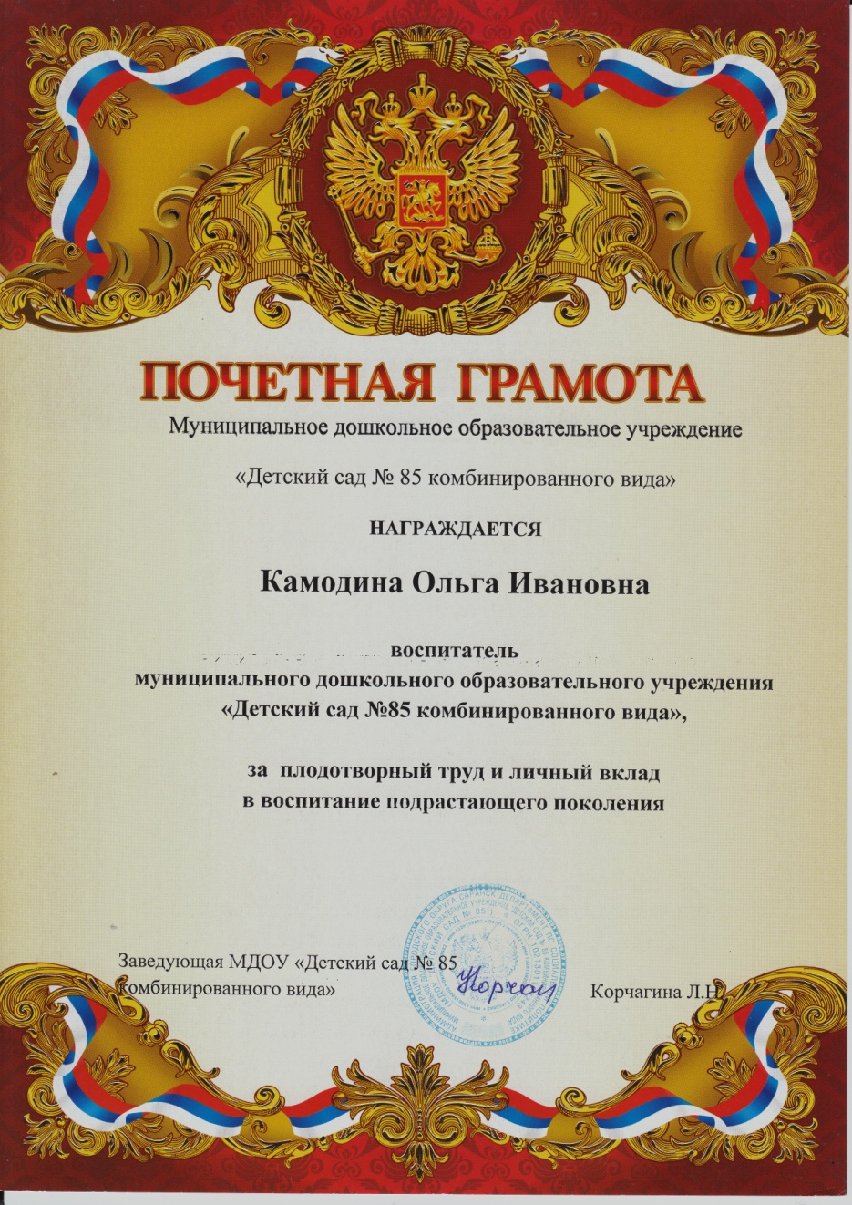
На уровне образовательной организации

Slide 49
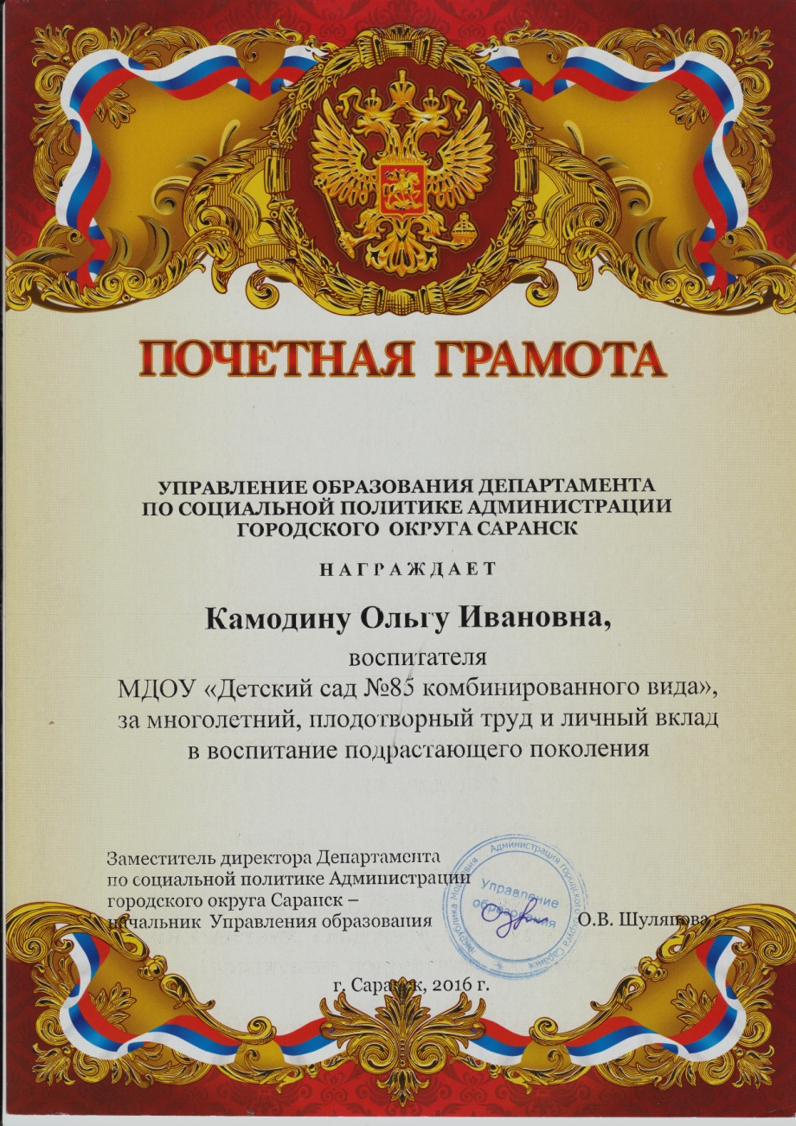
Муниципальный уровень

Slide 50
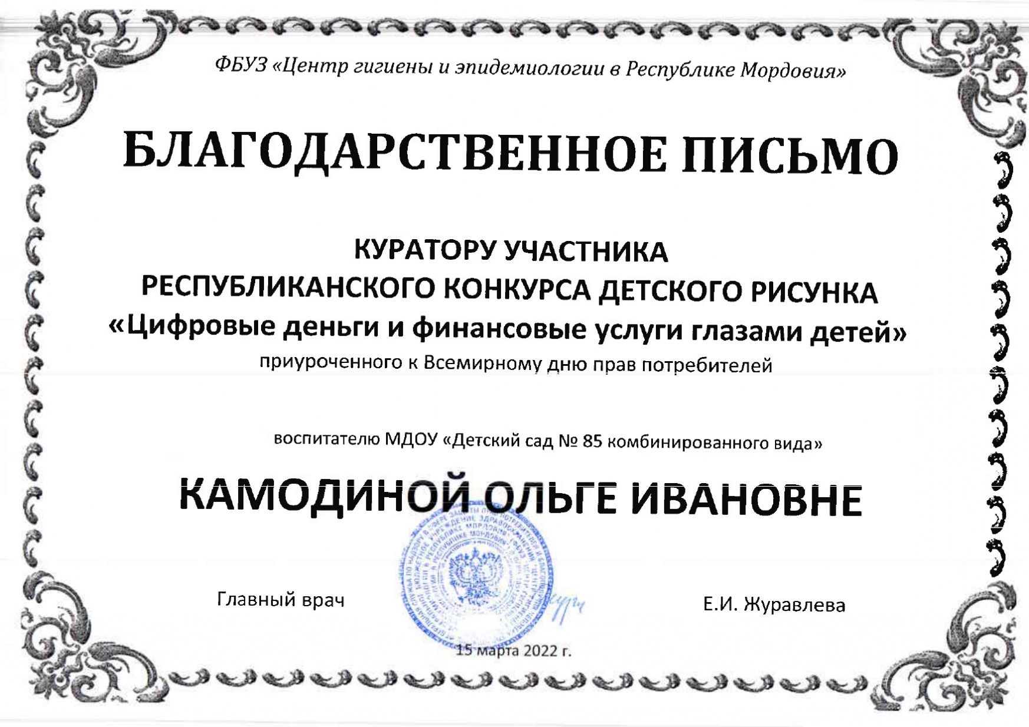
Республиканский уровень

